Slide 1

El caballo de Troya de nuestra época: Botnets
Julio Cesar Gaviria
Kevin Balanta
Jaiver Andrés Orozco

Slide 2
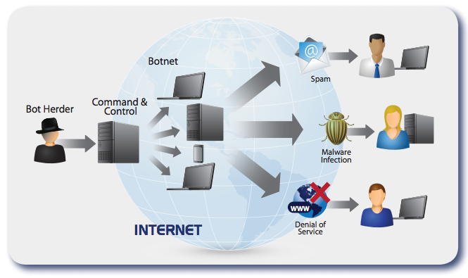
Contexto
Una Botnet es una red de dispositivos administrados por un cibercriminal, denominado “BOTMASTER”, el cual es el encargado de administrar el servidor C&C permitiendo realizar ataques DDoS, robo de información e incluso permitiéndole seguir incrementando su red.

Slide 3
Ciclo de Vida
La principal características de estas redes son los ciclos de vida que poseen. Es importante resaltar que no todos los Botnets siguen este mismo ciclo de vida pero de manera general definiremos las siguientes fases:
1. Formation
2. C&C
3. Attack
4. PostAttack

Slide 4
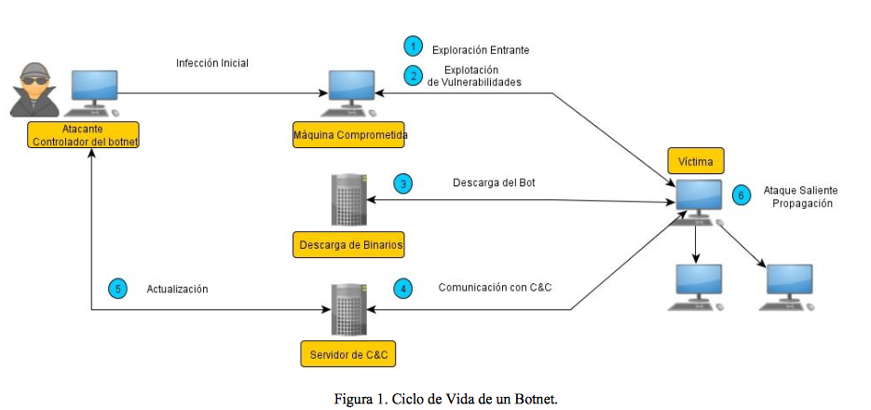
Formation
Se realiza una “exploración entrante (inbound scan)”, donde el Botnet realiza un barrido inicial en búsqueda de vulnerabilidades que le permita explotar servicios de la victima
Luego se realiza una “explotación de vulnerabilidades” con el fin de descargar el Bot que se encuentra establecido en un servidor remoto.

Slide 5
C & C
Los tipos de Comunicaciones centralizados han sido poco utilizados debido a las vulnerabilidades que estos presentan, ya que toda la red de bots puede ser afectada con tan solo modificar su servidor central
Por esta razón se ha realizado una transición hacia los Botnets P2P , el cual el Botmaster esta conectado a solo uno de los bots de la red y este a su vez a cada uno de los dispositivos que han sido infectados con el paso del tiempo

Slide 6
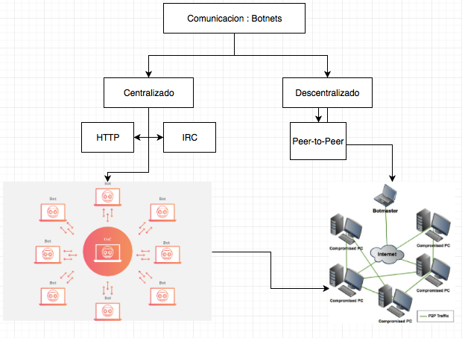
Comunicación :Botnets

Slide 7
IRC Botnet: El botmaster actúa sobre servidores IRC y usa canales IRC para enviar comandos al botnet. Todos los miembros del botnet están conectados al canal ( BROADCAST).
HTTP Botnet: El botmaster actúa sobre un servidor web y todos sus bots están conectados a este. Los comandos son encapsulados en mensajes HTTP

Slide 8
P2P Botnet : Una nueva forma de distribución de comandos. Este tipo de botnets es más duro de detectar comparado con los otros tipos de botnets.

Slide 9
Nuestros objetivos
Describir mecanismos que existen para controlar o evitar ataques de botnets (alcanzable)
Obtener muestras de trafico de red de botnet p2p (alcanzable)
Describir muestras de trafico de red para tratar de evidenciar un ataque Botnet ( Alcanzable)
Llevar a cabo la implementación de un Botnet P2P (no alcanzable)

Slide 10
Mecanismos de mitigación y control de Botnets

Slide 11
HoneyPots
Una “Honeypot” es un recurso informático estrechamente monitoreado que quiere ser investigado, atacado o comprometido. Más específicamente , una honeypot es un recurso cuyo valor radica en el uso no autorizado o ilícito.

Slide 12
Estos mecanismos pueden ejecutar cualquier sistema operativo y cualquier número de servicios. Los servicios configurados determinan los vectores disponibles para que un adversario pueda usar a su disposición o sondee el sistema.

Slide 13
Pueden ser de 2 tipos :
Alta interaccion : Recursos reales como sistemas operativos y aplicaciones
Baja interaccion : Los cuales emulan servicios

Slide 14
HoneyNets
Es una red de seguridad diseñada para capturar actividad maliciosa y que puede poseer 2 o mas honeypots
Cualquier interaccion con una honeyNet puede ser maliciosa

Slide 15
HoneyWall
Es un mecanismo que posee dos capas :
1. Una capa control de datos : Esta capa mitiga los ataques a los sistemas
2. Una capa de captura de datos : la cual es utilizada como monitor de la actividad en la red

Slide 16

BotHunter
Son sistemas diseñados para la deteccion de botnets. Estan basados en el algoritmo llamado correlacion de dialogo de red.
Fue desarollado bajo el programa Cyber-TA en el laboratorio de ciencias computacionales en SRI internacional.

Slide 17
Como funciona?
Monitorea ambos fujos de comunicación entre los hosts dentro de la red interna e internet.
Clasifica los intercambios de datos que crucen el limite de la red como posibles pasos en el ciclo de vida de una infeccion de malware

Slide 18
Como funciona?
3. Bothunter emplea Snort, como generador de eventos de dialogo
4. Estos eventos son alimentados directamente a un motor de correlacion de dialogo separado donde este relaciona cada patron contra el modelo de ciclo de vida de una infeccion botnet

Slide 19
Como funciona?
5. Cuando existe suficiente evidencia para declarar un host infectado, Bothunter produce un perfil de infeccion con el fin de registrar toda evidencia del hecho.

Slide 20
Investigaciones

Slide 21
Botnet Command Detection using Virtual Honeynet
Detectar botnets es claramente una operación de múltiples pasos. Primero, se necesita extraer y recopilar datos de una botnet existente. Esto puede ser obtenido con ayuda de “Honeynets” o usando vías de análisis de malware capturado

Slide 22
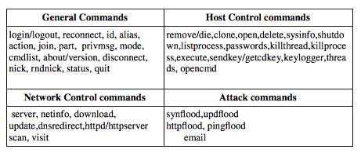
La Tabla muestra la variedad de comandos utilizados sobre bots que han sido identificados en botnets

Slide 23
Algoritmo Investigacion
“Hemos desarrollado un algoritmo el cual es basado en el comportamiento de la red en tiempo de ejecución de los bots y en la secuencia de comandos utilizada en la conversación entre el bot y el servidor C&C. ”

Slide 24
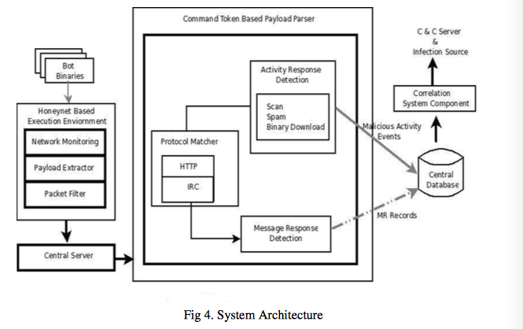
”Fig 4 muestra nuestro prototipo de colección de malware. El objetivo de la recolección de malware es recolectar la mayor cantidad de binarios como sea posible”

Slide 26
”La entrada a nuestro sistema son binarios de bot que se recopilan a través del sistema honeynet, una plataforma de recolección de malware”.
Hay tres componentes principales:
ejecución basada en Honeynet,
analizador de carga útil
componente del sistema de correlación.

Slide 27
“Hemos recopilado el malware mediante la distribución distribuida del marco de recopilación de malware, que luego se pasa al motor de Symantec Anti-Virus para clasificarlos como ejemplos de bots y no bot”
Luego, estos binarios de bot se pasan automáticamente a un entorno de análisis abierto basado en honeynet.

Slide 28
Funcionamiento
“Se ejecutan binarios de bots durante 30 minutos utilizando diferentes marcas de tiempo. “
“Configuramos un entorno Vmware en un servidor con procesador Intel ejecutando una instancia parcheada completa de Windows XP, asignamos una dirección IP pública y estática e infectamos con un bot durante un período de 30 minutos”

Slide 29
“Básicamente, nuestro código lee los archivos binarios del bot de un archivo. uno por uno y lo ejecuta en un entorno de análisis abierto y los resultados generados se envían al servidor central como un archivo que incluye la carga útil completa.”

Slide 30
“El entorno de ejecución basado en Honeynet nos permite inyectar una muestra de bots maliciosos en un sistema y volver a conectar a su destino original.
Esto nos permite aislar el bot de la red y monitorear su tráfico de una manera más controlada en lugar de esperar a que se infecte y luego monitorear el tráfico de forma pasiva.”

Slide 31
Extractor de carga util
“Después de la ejecución del bot binario, la carga útil completa se extrajo y se envió al servidor central para que podamos analizarlo con el analizador de carga útil para extraer las firmas de token de comandos con respecto a IRC, la red de bots HTTP.”

Slide 32
“Para capturar todo el tráfico de red generado por el entorno virtual, usamos un Honeywall.”
El Honeywall puede capturar todos los paquetes de red que son enviados y recibidos por la imagen. Estos paquetes se combinan en un archivo PCAP y se envían al servidor central. “

Slide 33
Filtro de paquetes
El primer filtro es seleccionar solo paquetes basados ​​en TCP.
El segundo filtro es eliminar el paquete que contiene los indicadores de SYN y RST. Los flujos que contienen solo paquetes TCP con los indicadores de SYN y RST indican que la comunicación nunca se estableció, y por lo tanto no proporcionan información sobre los flujos de C&C de la botnet.

Slide 34
Inconvenientes
Sin embargo, desarrollar una infraestructura escalable y robusta para lograr este objetivo es un problema difícil en sí mismo, y ha sido objeto de numerosas iniciativas de investigación.

Slide 35
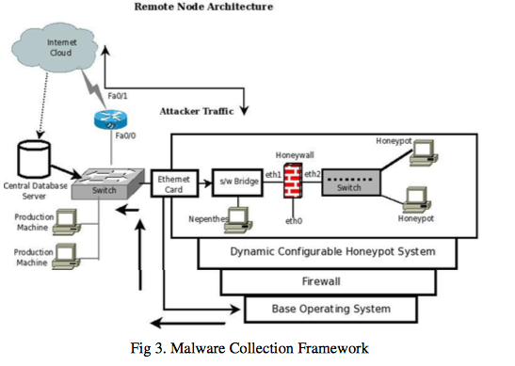
Objetivo del prototipo
“El objetivo de nuestro prototipo es recolectar la mayor cantidad de binarios cambiando los servicios y configuraciones de los honeypots.”

Slide 36
Antes de descubrir qué riesgos están en la red, necesitamos descubrir cómo reacciona el código de ataque con el sistema
Para lograr este objetivo , se propone un sistema de recolección que recopila malwares para ser analizados dinámicamente

Slide 37
Además, este sistema proporciona protección contra la participación significativa en ataques después de que el bot se haya ejecutado en el sistema. Utiliza firewall y técnicas de prevención de intrusiones, como limitar o eliminar paquetes que salen de la red protegida.
“Nuestra arquitectura propuesta recoge sistemáticamente los malwares a través de internet.”

Slide 39
Conclusiones Investigacion

Slide 40
Aplicado al IRC
La mayor parte de la comunicación IRC es con direcciones IP específicas.
La Fig. 6 es la instantánea que muestra la secuencia de seguimiento de TCP que incluye el USUARIO, NICK, MODO, UNIR y USUARIO. .

Slide 41
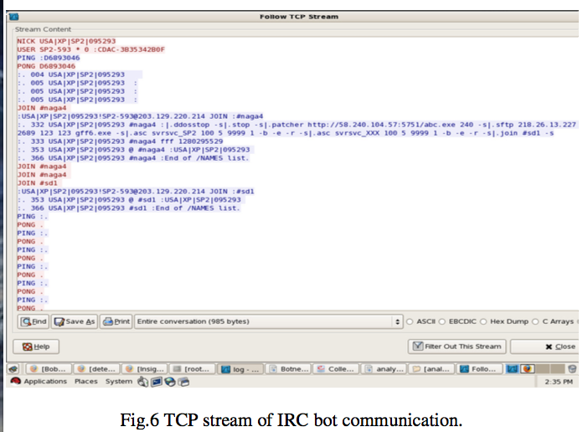
Inconvenientes

Slide 42
Aplicando a HTTP
“En el caso de la botnet HTTP, hemos observado la comunicación de los bots con el servidor C&C basado en la web mediante la identificación de los parámetros GET, HEAD, POST.
En la mayoría de nuestros resultados se muestra la comunicación de C&C basada en HTTP y se descargan algunos ejecutables. Las siguientes instantáneas muestran las comunicaciones HTTP : ”

Slide 43
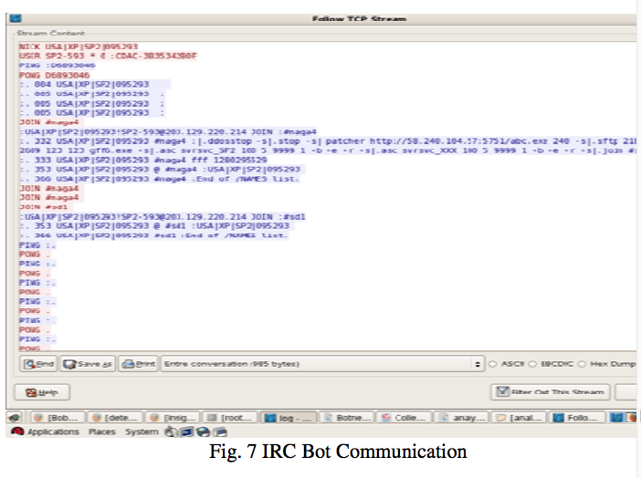

Slide 44
Noticia Panamá
Según una investigacion llevada acabo en Octubre /2013 por investigadores de la Universidad Tecnologia de Panama, aquellos paises en los que su economia depende fuertemente de sistemas informaticos son los mas afectados ante los posibles ataques de Botnets

Slide 45
Metricas de Evualuacion
Familias de Botnets
Familias de Botnets encontradas
Numero de casos registrados por familia de Botnet
Tipo de arquitectura del Botnet
Centros de distribucion de malware
Distribucion Geografica
Tipo de servicio que brindaban
Proveedor de servicio al que pertenecen

Slide 46
Metricas de Evualuacion
Centros de C&C
Distribucion Geografica
Puertos de comunicación mas usados
Proveedor de servicio al que pertenecen

Slide 47
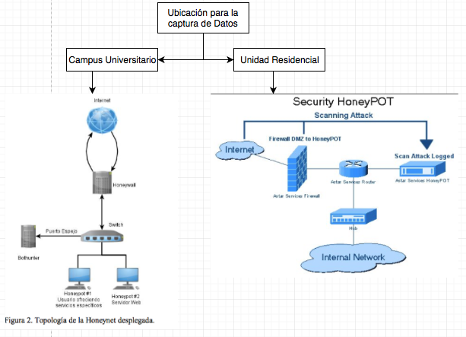
Plataformas de captura

Slide 48
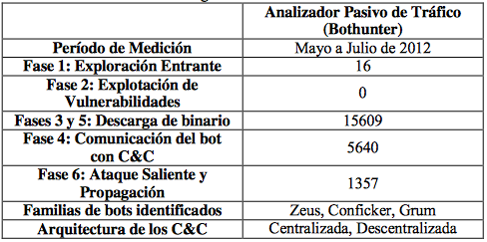
Resultados Obtenidos en esa Investigacion

Slide 49
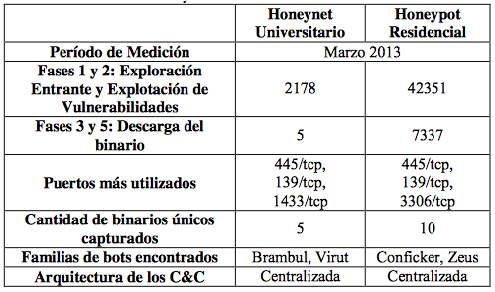
Resultados Obtenidos en esa Investigacion

Slide 50
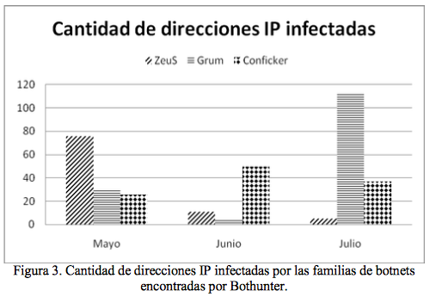
Resultados Obtenidos en esa Investigacion

Slide 51
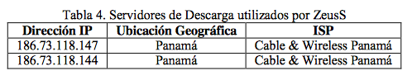
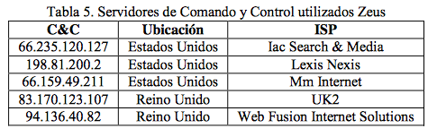
Resultados Obtenidos en esa Investigacion

Slide 52
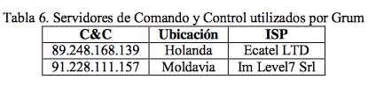
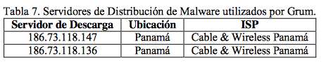
Resultados Obtenidos en esa Investigacion

Slide 53
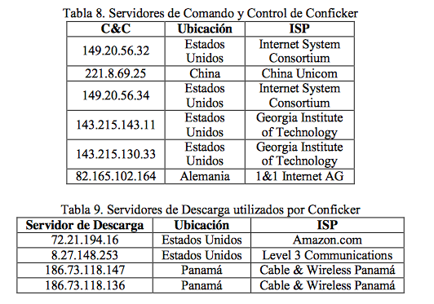
Resultados Obtenidos en esa Investigacion

Slide 54
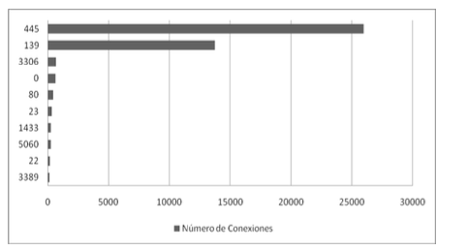
Resultados Obtenidos en esa Investigacion

Slide 55
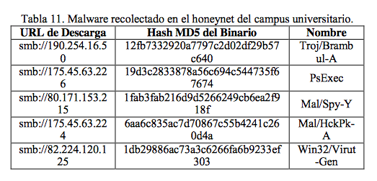
Resultados Obtenidos en esa Investigacion

Slide 56
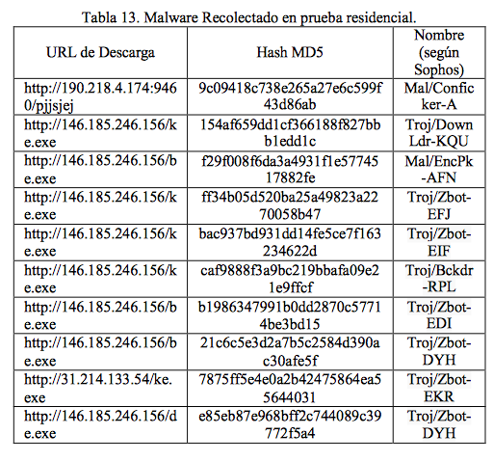
Resultados Obtenidos en esa Investigacion

Slide 57
Metodos Pasivos de Deteccion

Slide 58
Datos extraídos de investigaciones previas
Debido a la necesidad que surge de realizar el análisis sobre un conjunto de datos que tenga tanto datos limpios como maliciosos, unos investigadores tomaron 3 data sets del Laboratorio de investigación de trafico de Ericsson de Hungría. De los cuales dos de ellos estaban infectados y uno era limpio.
Después se procedieron a evaluar la 5 técnicas de machine learning con 4 métricas distintas, las cuales se muestras a continuación.

Slide 59
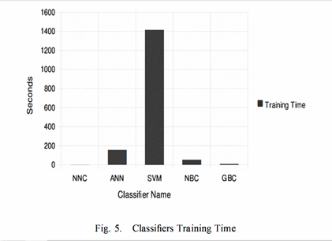
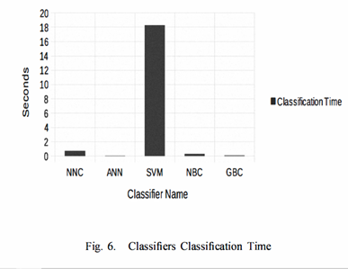
Gráficas

Slide 60
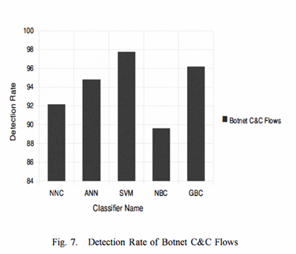
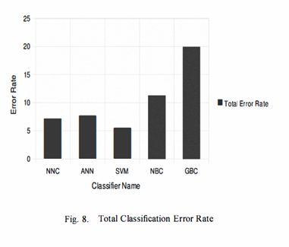
Gráficas

Slide 61
Resultados de Investigacion
La técnica SVM es una de las más eficientes ya que posee una baja tasa de error. Sin embargo, es la que más necesita tiempo de entrenamiento y a la vez más tiempo de clasificación
La técnica NNC posee un tiempo de entrenamiento y un tiempo de clasificación relativamente bajo . Sin embargo, posee una tasa de detección un poco más baja que el SVM pero mayor tasa de error que este último.
La técnica ANN posee un tiempo de entrenamiento más bajo que el SVM pero más alto que el NNC, y posee un tiempo de clasificación más bajo que ambos. Su tasa de detección es intermedia entre el SVM y el NNC, sin embargo su tasa de error es mucho más alta que ambas.

Slide 62
Recopilación y Análisis de Paquetes

Slide 63
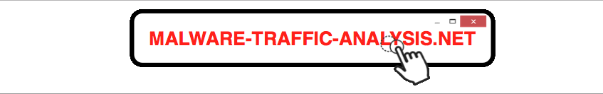

Slide 64
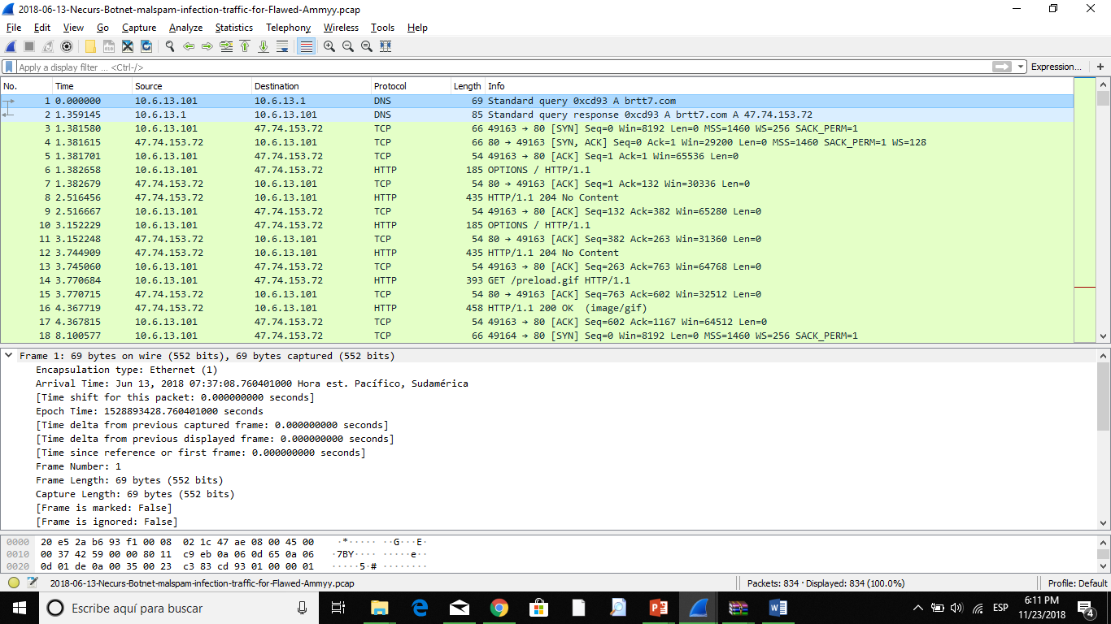
Resultados de Investigacion

Slide 65
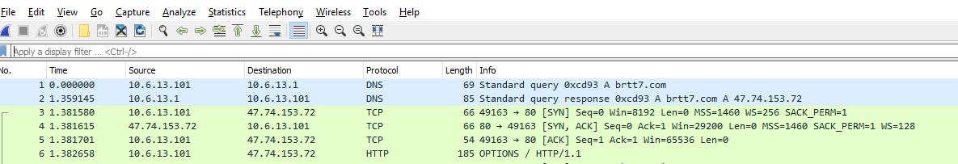

Slide 66
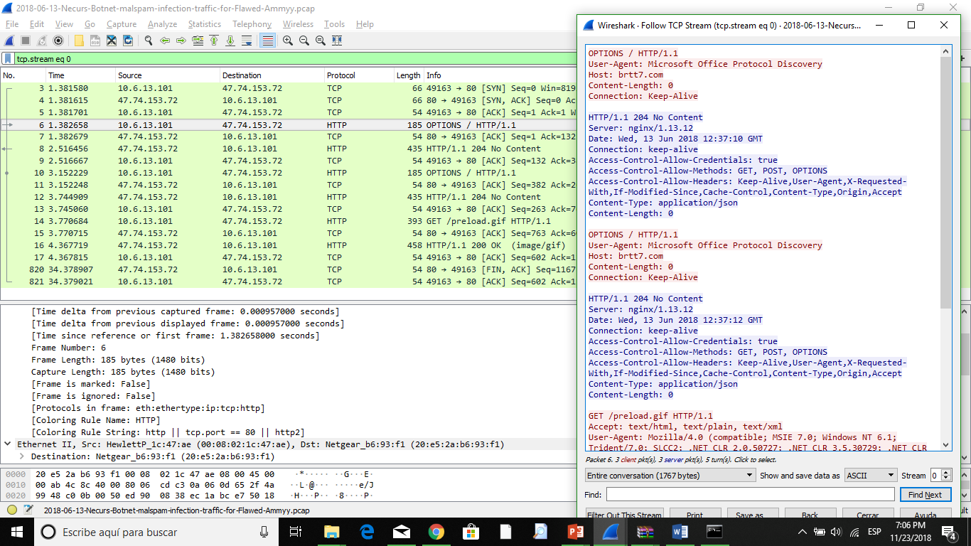
Resultados de Investigacion

Slide 67
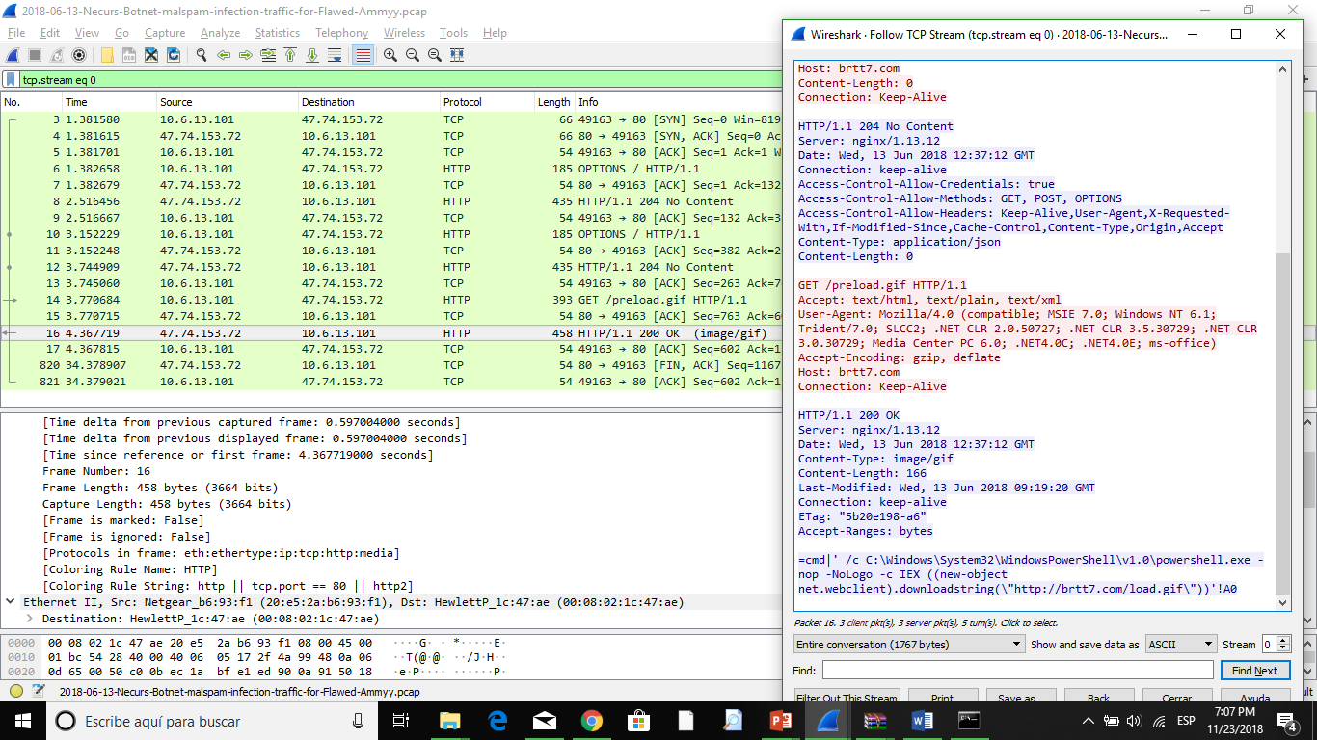
Resultados de Investigacion

Slide 68
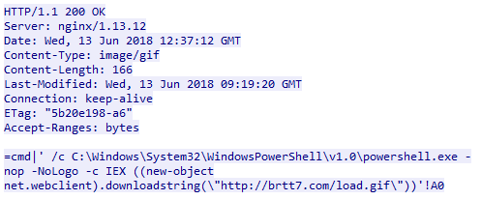

Slide 69
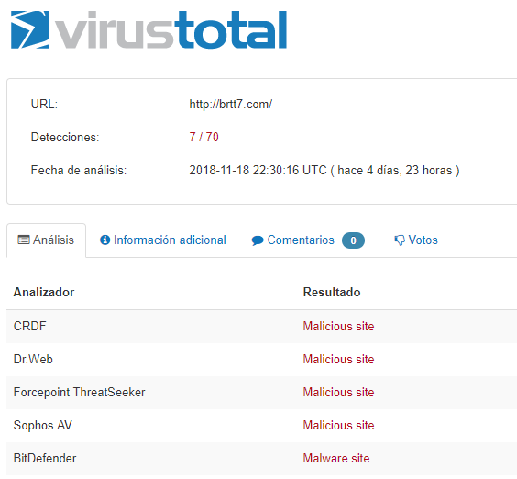
Resultados de Investigacion

Slide 70
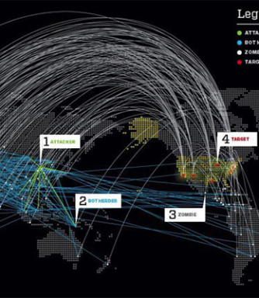
Anexos

Slide 71
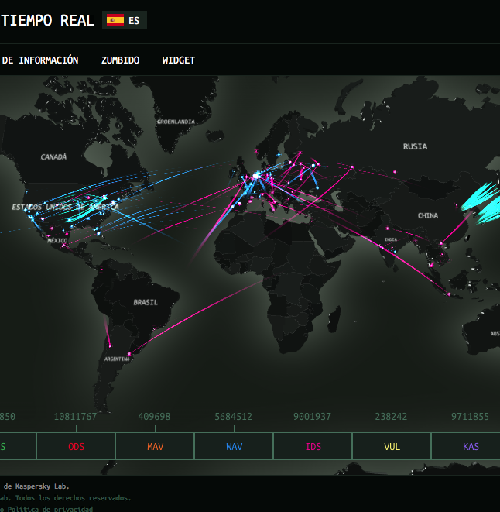
Anexos https://cybermap.kaspersky.com/es/

Slide 72
REFERENCIAS
https://www.researchgate.net/profile/Mario_Gongora_Blandon/publication/268196271_Estudio_de_Medicion_de_la_Actividad_de_Botnets_en_la_Republica_de_Panama/links/54636f520cf2837efdb30889/Estudio-de-Medicion-de-la-Actividad-de-Botnets-en-la-Republica-de-Panama.pdf
Detecting P2P Botnets through Network Behavior and Machine Learning (2011)
https://pdfs.semanticscholar.org/d8a4/f03eac099a35ec90f6b2eb0b1259c7a15178.pdf

